Slide 1
基于智能硬件的健康守护系统
“互联网+”信息技术服务
参赛组别：创意组
参赛省份：陕西省
所属高校：西安邮电大学
联系方式：高龙海/15667027286

Slide 2

PART FOUR
目录
CONTENTS
项目团队
PART THREE
产品计划
PART TWO
产品简介
PART ONE
市场分析

Slide 3
A
市场分析
国民的健康意识开始提升，医疗投入开始递增
越来越多的人关注健康
Focus on health

Slide 4
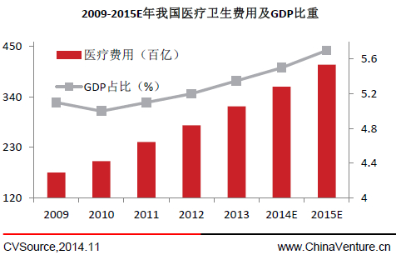
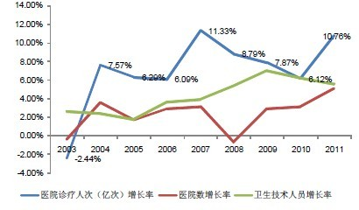
一个明显的对比
图1.1 全国医疗总支出占GDP比重逐年扩大
图1.2 就医需求飞速增长

Slide 5

创意的来源
人口老龄化
重症发病率提高
健康意识的提高
2015年60岁及以上人口达到2.22亿,占总人口的16.15%。预计到2020年,老年人口达到2.48亿,老龄化水平达到17.17%
2012年全国18岁及以上成人高血压患病率为25.2%，糖尿病患病率为9.7%，而在2002年，这两个数字分别是18.8％和2.6％。
现在人们的健康意识在不断提高，越来越多的人开始关注健康，主动去购买一些对健康有好处的食品。追求健康的生活方式

Slide 6
项目的痛点
解决公共医疗资源紧缺而造成的“看病难、看病贵”问题；
解决亚健康人群无法及时到医院就诊而造成严重疾病后果的问题；
解决广大空巢老人群体的人身安全监护问题。
健康

Slide 7
Why Now?
针对慢性疾病发病率逐年上升、人们就医难等种种问题，我们决定采用现代化的高科技手段来缓解医疗资源短缺问题。利用现代网络和可穿戴医疗设备可以很好的解决全球医疗资源严重不足的问题，使患者在发病时可以得到及时的救治，挽救生命。可穿戴电子的发展方向是智能化，通过海量的数据处理，用计算机来替代医生、医护人员的检测，从而降低人力、物力成本。
可穿戴设备的发展
智能手机的普遍
健康意识的提升

Slide 8
B
产品简介
我们要做什么？怎么做？现状？
Focus on health

Slide 9




解决痛点的关键：解决医疗资源分布不均
移动设备的普遍使用
互联网技术的高速发展
互联网传播信息速度的高效性，准确性
嵌入式设备及传感器的发展
利用移动设备使用的App，作为智能硬件和用户沟通的桥梁，为健康保驾护航

Slide 10

硬件的功能
对心电、体温、脉搏、血氧等重要生命体征进行采集及预处理
利用蓝牙将采集数据发送给配对绑定的智能手机
利用算法判断人体是否跌倒，为老人健康保驾护航
对所处环境PM2.5进行检测

Slide 11
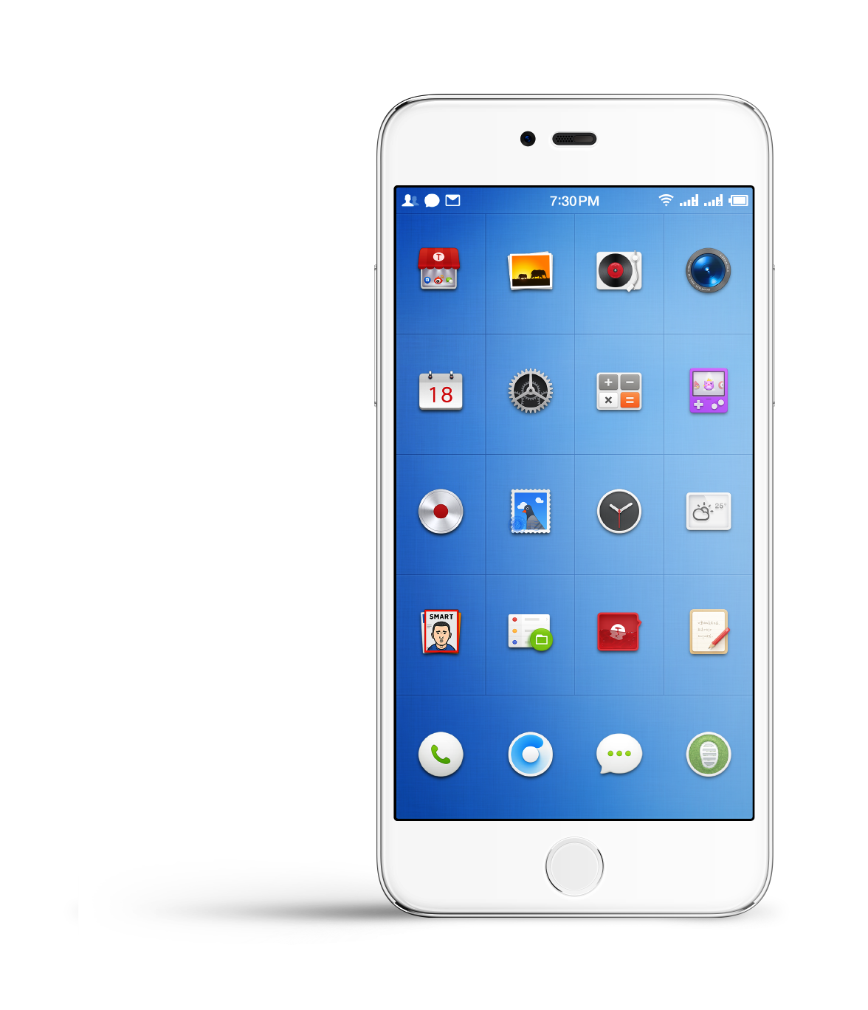
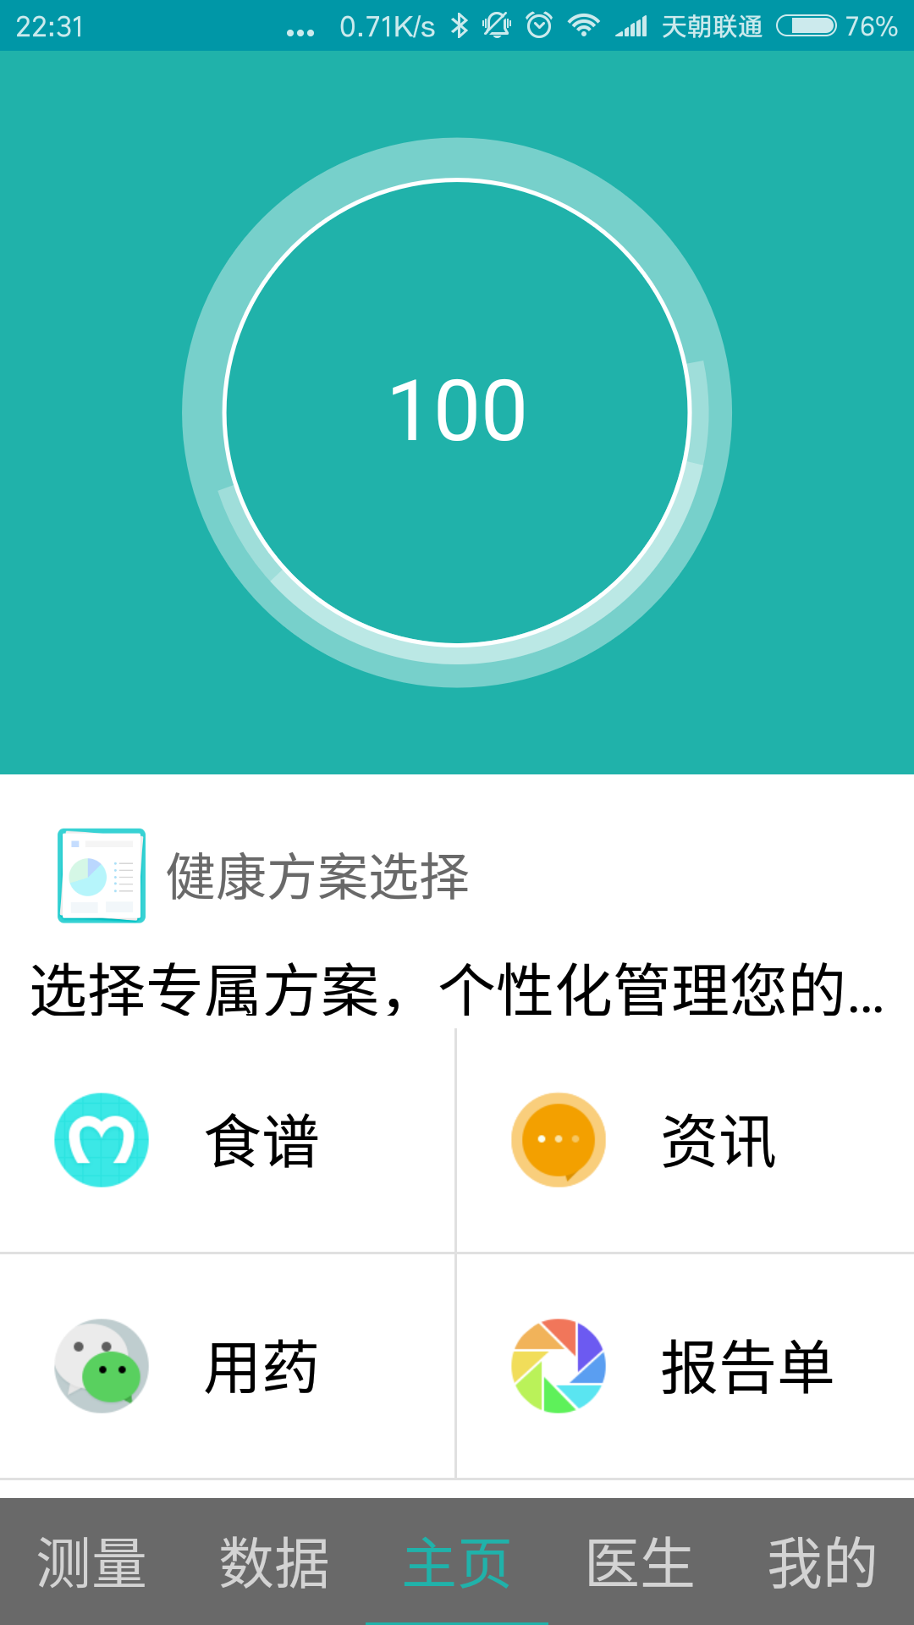
移动端的功能
对心电、体温、脉搏、血氧等重要生命体征进行采集及预处理
利用蓝牙将采集数据发送给配对绑定的智能手机
利用算法判断人体是否跌倒，为老人健康保驾护航
对所处环境PM2.5进行检测

Slide 12
C
产品计划
Focus on health

Slide 13
请输入你的情怀
工匠精神的证明，隐藏在每一个值得被放大欣赏的细节中偏执于有用的细节，
偏执于无用的细节，偏执于甚至不会被发现是有用还是无用的细节。
Smartisan M1 / M1L

Slide 14
Smartisan S-1000
2021
将电源键从边框上移除并整合至 Home 键内，
将 SIM 卡槽隐藏至右侧键内，在永无尽头的极简主义美学道路上。

Slide 15

满足你对画面创作的全部欲望
2300 万像素 Exmor RS™ 堆栈式图像传感器，ƒ/2.0 大光圈，
双重防抖、三种对焦、4K 摄像
Smartisan M1 / M1L

Slide 16
D
团队成员
Focus on health

Slide 17
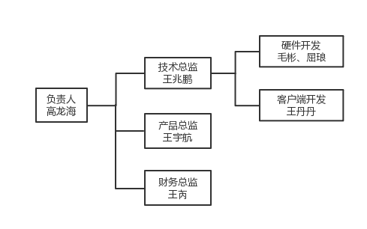
我们的团队

Slide 18

One small step for man,
One giant leap for mankind.
—— Neil Armstrong

Slide 19

随时随地的守护您的健康
Protect your health anytime, anywhere！

